Slide 1
«Создание центра психолого-педагогической абилитации и реабилитации как ресурсной модели, повышающей возможности доступности и качества образования детей раннего и дошкольного возраста, имеющих ОВЗ, инвалидность, в условиях дошкольной образовательной организации»
Муниципальное бюджетное дошкольное образовательное учреждение детский сад № 16 «Пчелка» муниципального образования
город-курорт Анапа
Л.С. Логова,
заведующий МБДОУ №16 «Пчелка»
Анапа
2020

Slide 2
Именно центр психолого-педагогической абилитации детей раннего возраста и реабилитации дошкольников, имеющих ОВЗ, инвалидность сможет удовлетворят требованиям современной модели, содержащей максимальный ком­плекс и комбинацию необходимых ресурсов, необходимых для реабилитации и абилитации.
Актуальность
Закон РФ № 273 от 29.12.2012 г. «Об образовании»;
Индивидуальная программа абилитации и реабилитации ребенка-инвалида;
Федеральный государственный образовательный стандарт дошкольного образования;
Государственная программа Российской Федерации "Развитие образования" на 2018 – 2025 годы.
Нормативно-правовое
обеспечение
Абилитация
Реабилитация
Реабилитационный (абилитационный) потенциал
Индивидуальная программа психолого-педагогической реабилитации
Понятийный аппарат

Slide 3
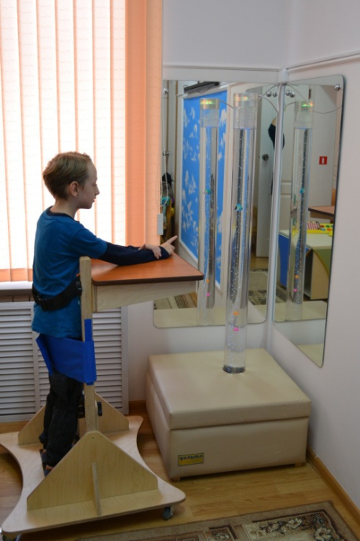
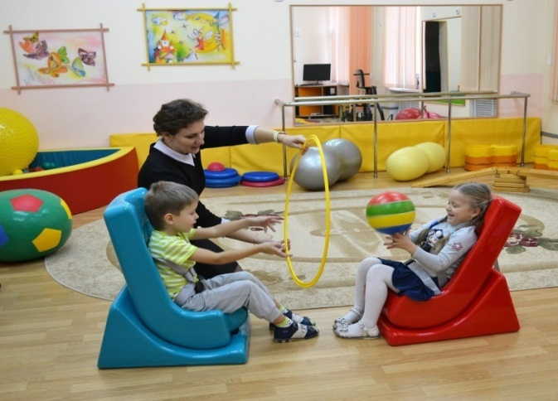
Предмет
процесс психолого-педагогической абилитации и реабилитации детей
Обьект
психолого-педагогическая абилитация и реабилитация детей
Цель отчетного периода
разработка системы абилитации и реабилитации детей через функционирование центра

Slide 4
Задачи отчетного периода
Методы отчетного периода
1. Обеспечить психолого-
педагогические условия функционирования центра абилитации и реабилитации детей раннего и дошкольного возраста,имеющих ОВЗ, инвалидность, а также для детей, получающих дошкольное образование в форме семейного воспитания;
2. Разработать методическое обеспечение психолого-педагоги-
ческой абилитации и реабилитации детей раннего и
дошкольного возраста, имеющих ОВЗ, инвалидность;
3. Организовать сетевое и межведомственное
взаимодействие с организациями
города и края
1. Опросные методы
3. Наблюдение
4. Изучение и обобщение передового
опыта

Slide 5
КРИТЕРИИ
ЭФФЕКТИВНОСТИ
ЦЕЛЕВЫЕ ПОКАЗАТЕЛИ
МЕТОДЫ ДИАГНОСТИКИ
Уровень сформированности навыков самообслуживания
Особенности двигательного развития
Особенности эмоционально-личностного развития
Особенности познавательного развития
Особенности коммуникативного развития
Функциональная независимость
Беседа
Наблюдение
Методики обследования:
С.В. Семеновой
Е.В. Клочковой
А.В. Труханова
А.Е. Морозова-Корешкова
Е.Ю. Заблоцкис
Реабилитационный потенциал ребенка
Обеспечение доступной среды
Оснащение реабилитационно-игровым, реабилитационно-спортивным, реабилитационно-вспомогательным оборудованием
Обеспечить разнообразие игрового и развивающего материала
Анализ документации
Наблюдение
Организация РППС
методическое обеспечение
Разработать концепцию модели
Разработка и внедрение психолого-педагогических абилитационных, реабилитационных технологий
Анализ документации
Наблюдение
организация сетевого
взаимодействия
и трансляция опыта
Охват сетевым взаимодействием
взаимодействие 14-ю ДОО города и края
Трансляция опыта
публикация в региональных и федеральных журналах
Проведение 3-х городских, зональных, краевых семинаров
Анализ документации

Slide 6
ЦЕНТР
Нормативно – правовой блок
Положение о Центре психолого-педагогической абилитации и реабилитации детей раннего и дошкольного возраста с ОВЗ, инвалидностью
Учитель-дефектолог
Руководитель
Педагог ДО
Организационно-управленческий блок
Учитель-логопед
Муз. руководитель
Педагог-психолог
Воспитатель
Инструктор АФК
Организационно-режимный блок
Режим работы Центра
Расписание работы специалистов, педагогов.
Циклограмма рабочего времени
Организационно-методический блок
Индивидуальная программа психолого-педагогической абилитаии или реабилитации ребенка
Методическое обеспечение
Диагностика реабилитационного потенциала ребёнка
Программа родительского всеобуча
Программа педагогического всеобуча
Направления психолого-педагогической абилитации или реабилитации
Технологии психолого-педагогической абилитации и реабилитации
Коррекционно-реабилитационная работа
Работа с ребенком
Диагностика компенсации развития ребёнка
Консультация со специалистами медицинского профиля
Работа с родителями
Блок материально-технического обеспечения
Безбарьерная доступная и развивающая предметно-пространственная среда
Информационно-методическое, интерактивно-цифровое обеспечение
Диагностический блок
Оценка эффективности реализации мероприятий психолого-педагогической абилитации и реабилитации детей с ОВЗ, инвалидностью

Slide 7
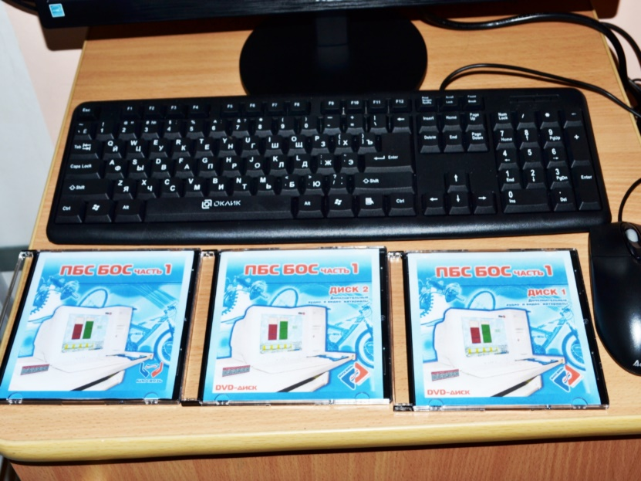
Комплекс БОС опорно-двигательный

Slide 8
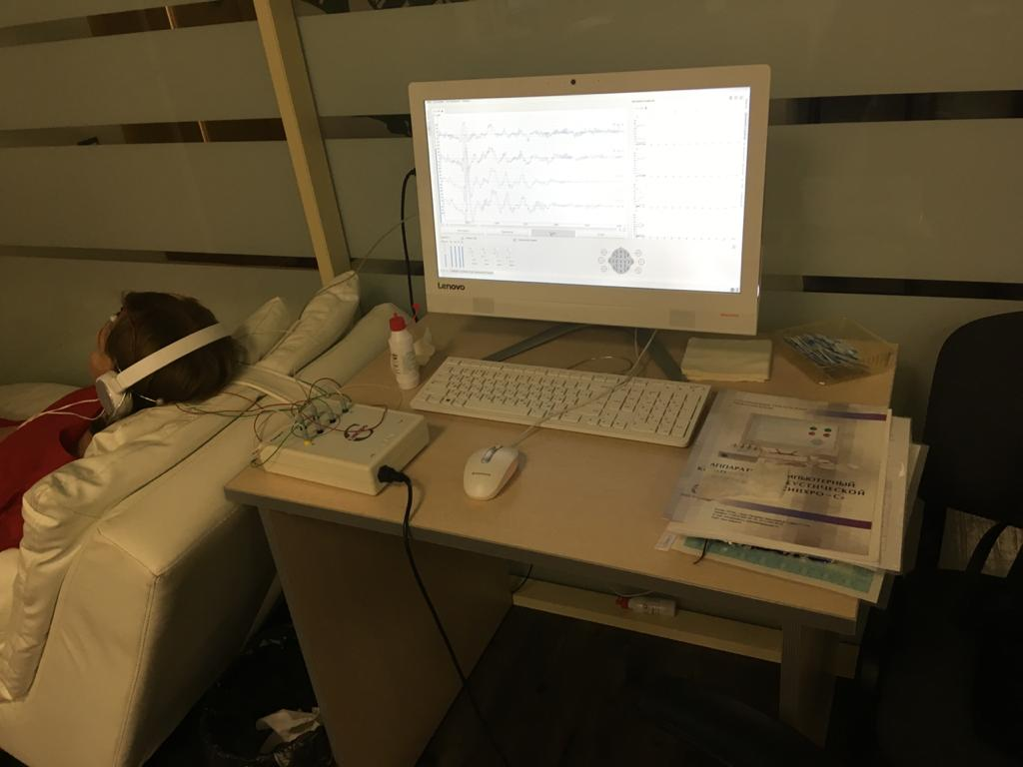
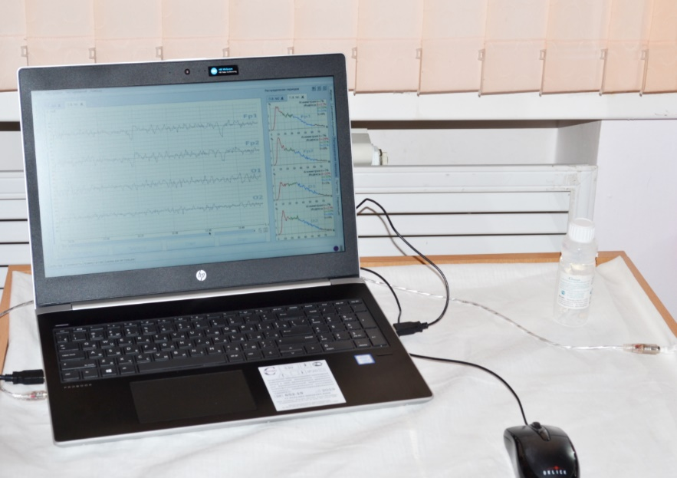
Комплекс БАК Синхро-С

Slide 9
Логостол «Лого 25»

Slide 10
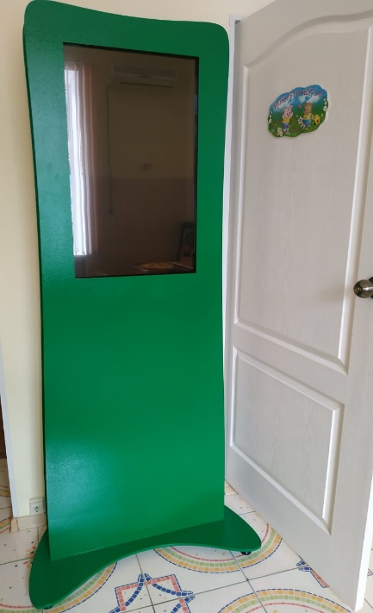
Интерактивная диагностика «Цицерон. Лого диакорр 1»
Интерактивный киоск

Slide 11
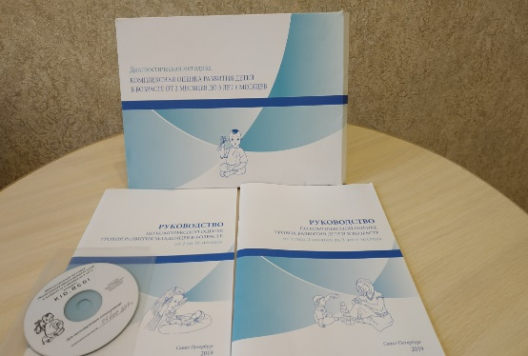
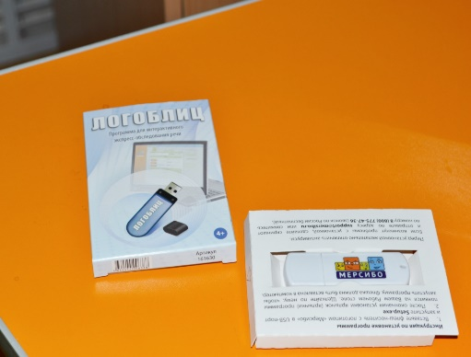
Речевое экспресс-обследование «Лого блиц»
Диагностика KIDS RCDI

Slide 12
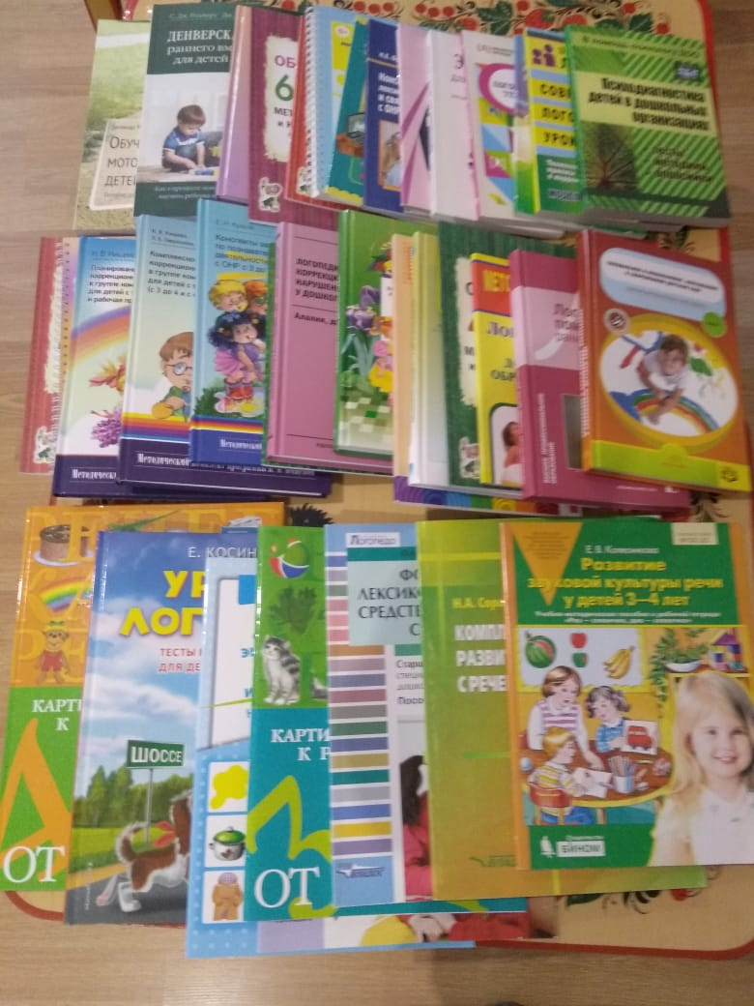
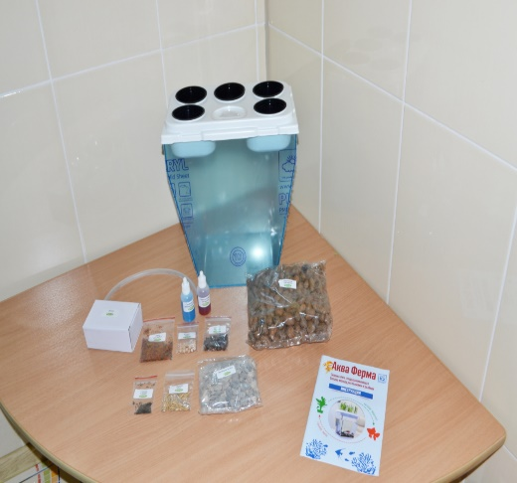
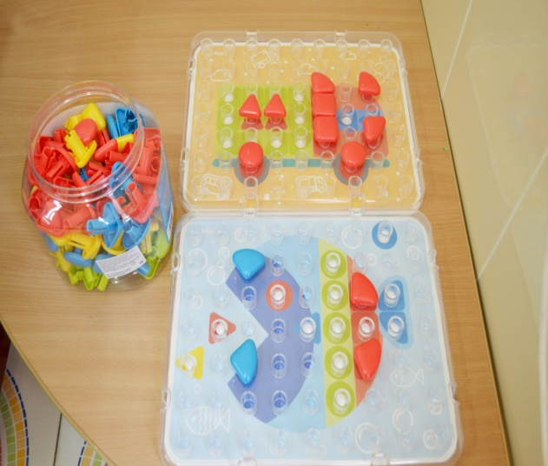
Специальная литература
Мозаика
Набор «Акваферма»

Slide 14
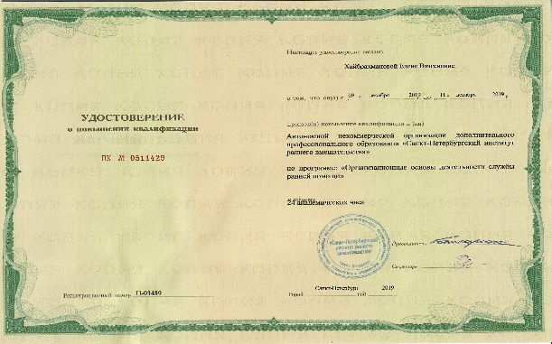
Курсы повышения квалификации
АНО ДПО «Санкт-Петербургский институт раннего вмешательства»
по теме «Организационные основы деятельности Службы ранней помощи»

Slide 15
АНО ДПО «Санкт-Петербургский институт раннего вмешательства»
по теме «Этапы, услуги, процедуры ранней помощи: Разработка и реализации индивидуальной программы ранней помощи»

Slide 16
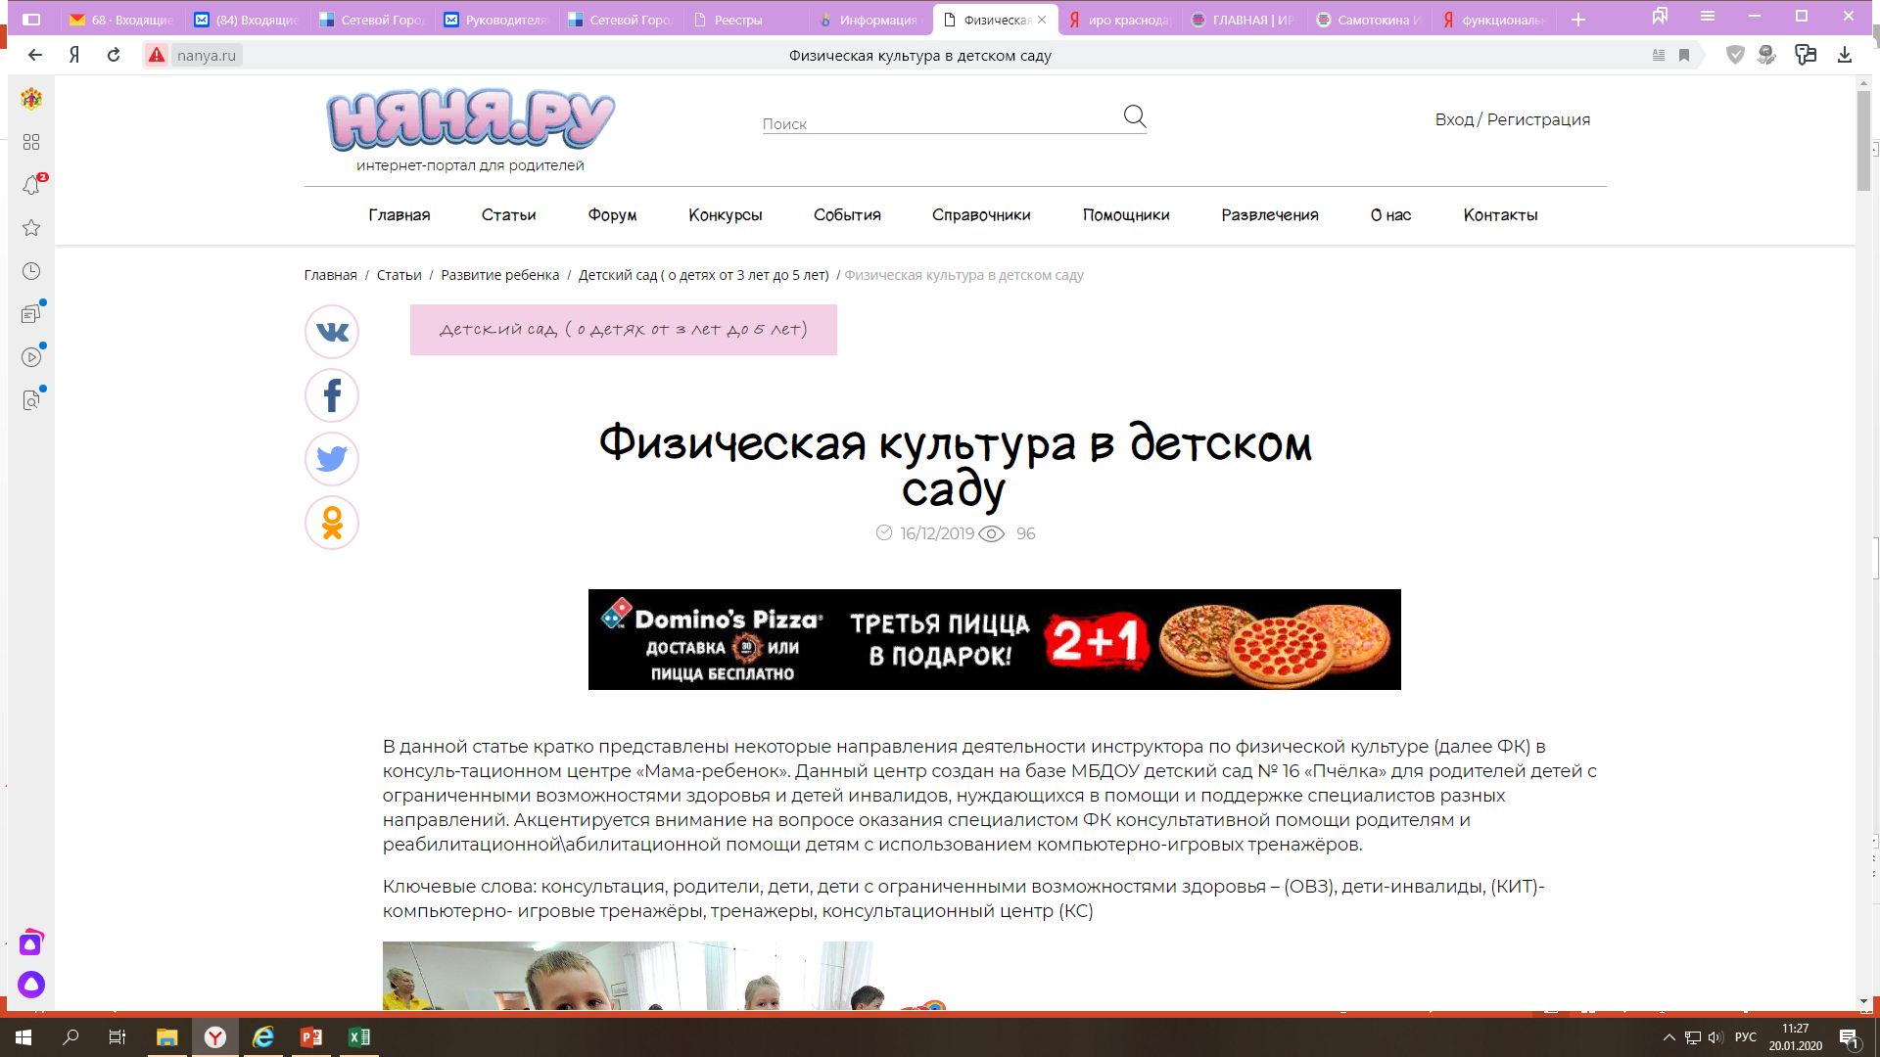
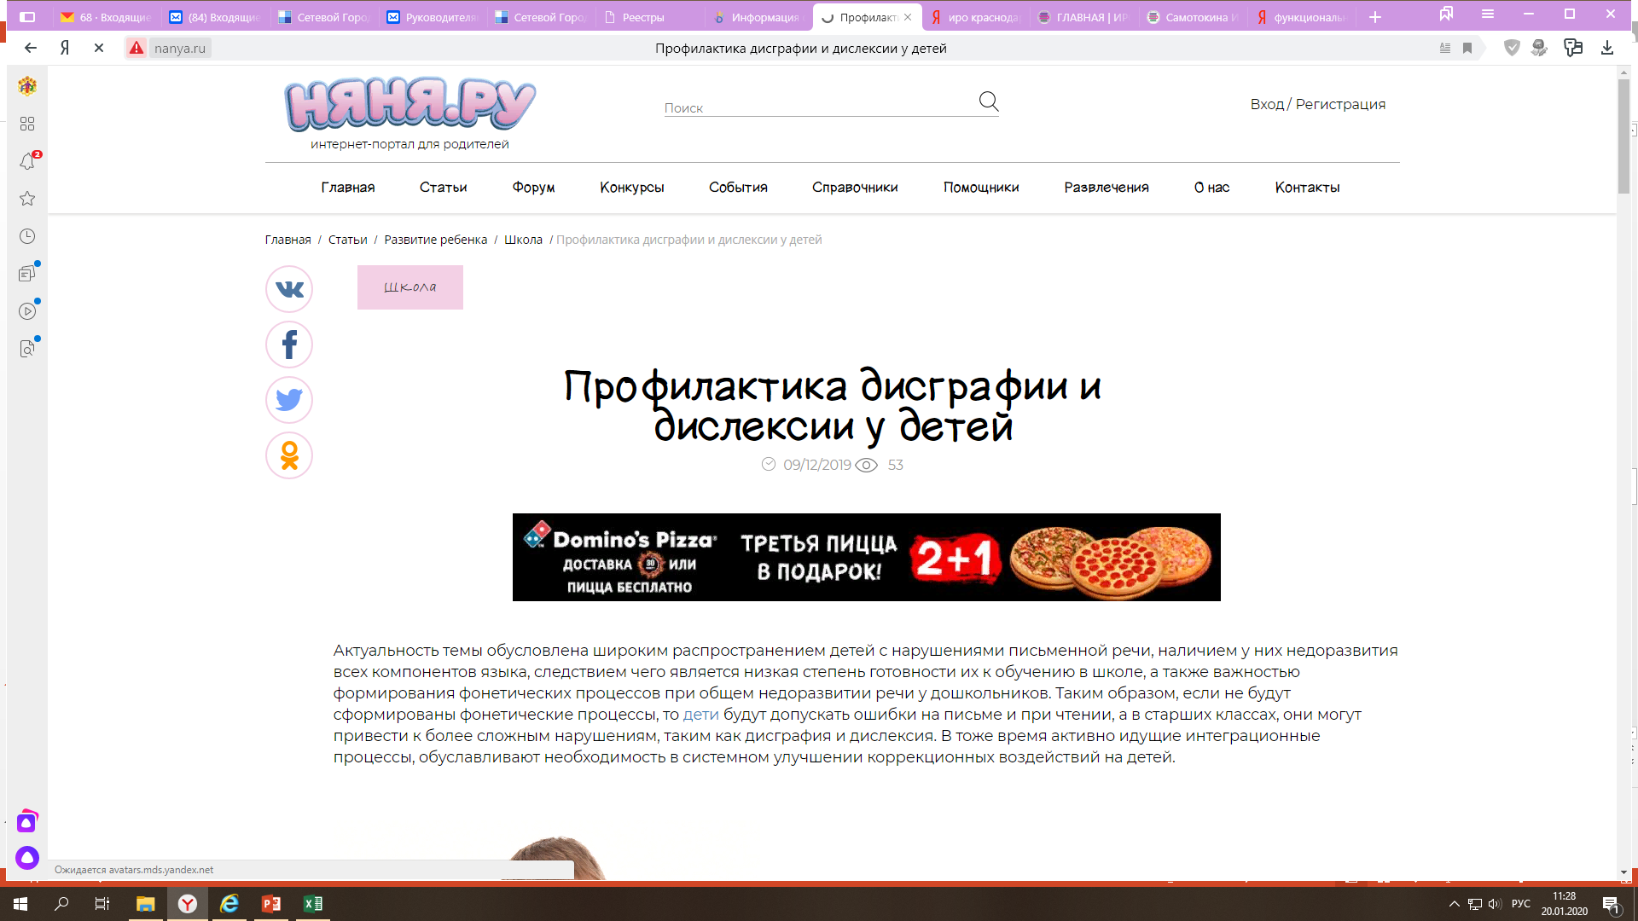
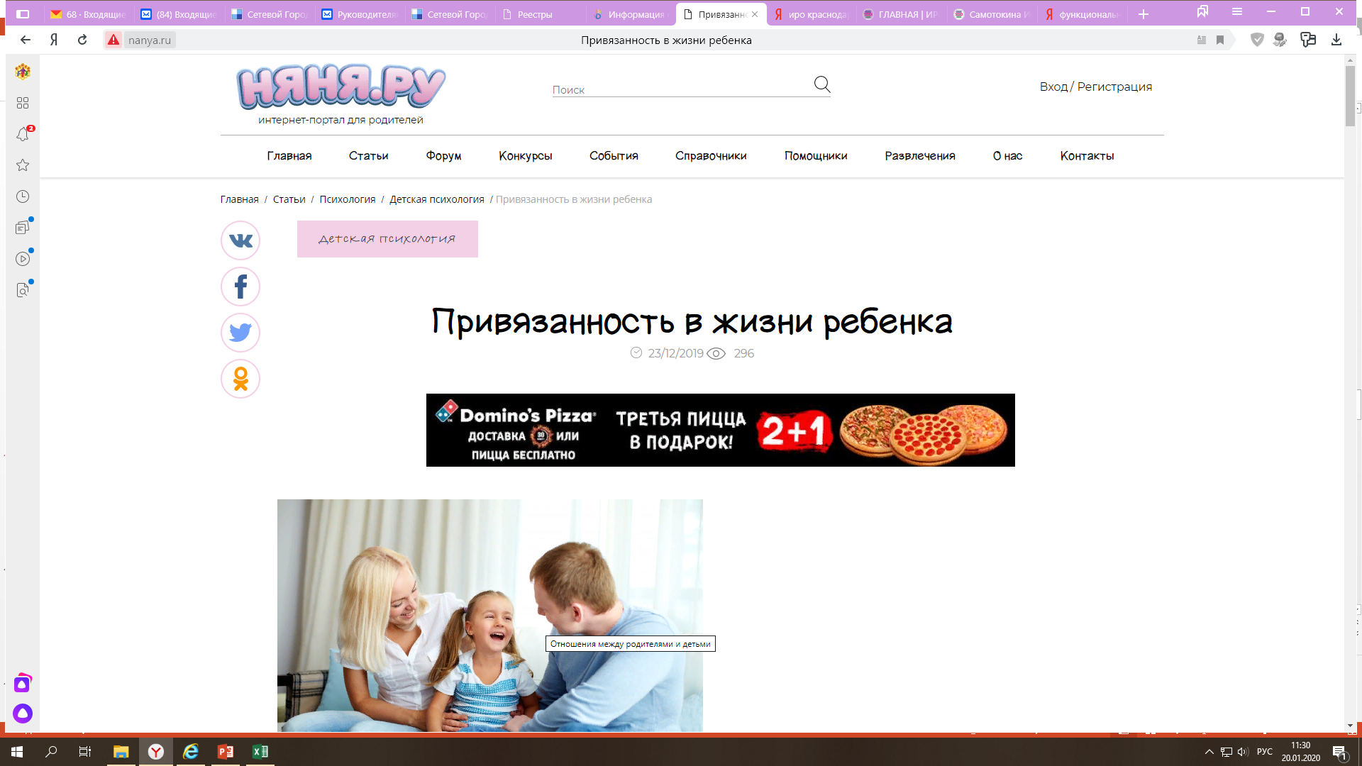
Публикации на семейном портале для родителей
«Физическая культура в детском саду», инструктор по физической культуре Крупина Ю.Г.
«Профилактика дисграфии и дислексии у детей», воспитатель Белецкая А.А.
«Привязанность в жизни ребенка», педагог-психолог Круглова Т.А.

Slide 17
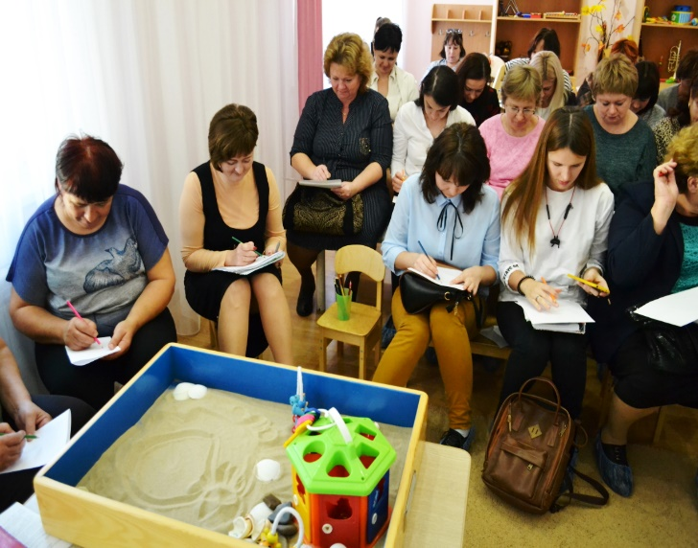
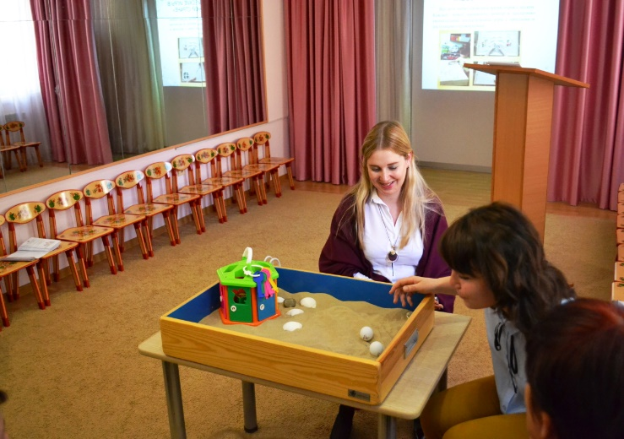
Семинары
Проведены семинары по темам: «Особенности организации образовательной деятельности в условиях функционирования Центра абилитации и реабилитации на базе ДОУ»,
«Понятие социальной реабилитации и технологии абилитационного процесса (использование нетрадиционных педагогических технологий , направленных на максимальную компенсацию нарушений развития ребенка с ОВЗ, инвалидностью»,
«Развитие вариативных форм дошкольного образования для детей раннего возраста»

Slide 18
Методические разработки
Сборник диагностических методик для работы с семьями, воспитывающими детей с ОВЗ и инвалидностью,
Диагностический инструментарий для оценки абилитационного и реабилитационного потенциала ребенка дошкольного возраста с ОВЗ и инвалидностью в области коммуникативного развития,
Диагностический инструментарий для оценки абилитационного и реабилитационного потенциала ребенка дошкольного возраста с ОВЗ и инвалидностью в области двигательного развития,
Диагностический инструментарий для оценки абилитационного и реабилитационного потенциала ребенка дошкольного возраста с ОВЗ и инвалидностью в области развития навыков самообслуживания,
Диагностический инструментарий для оценки абилитационного и реабилитационного потенциала ребенка дошкольного возраста с ОВЗ и инвалидностью в области познавательного развития,
Диагностический инструментарий для оценки абилитационного и реабилитационного потенциала ребенка дошкольного возраста с ОВЗ и инвалидностью в области социального развития,
Диагностический инструментарий для оценки абилитационного и реабилитационного потенциала ребенка дошкольного возраста с ОВЗ и инвалидностью в области эмоционального развития
http://xn--16--8cdqj9ah8aq4e.xn--p1ai/prokip_2.html

Slide 19
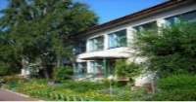
СЕТЕВОЕ
ВЗАИМОДЕЙСТВИЕ
Педагогический колледж, Анапский филиал МПГУ
Средние и высшие учебные заведения
Масштабирование опыта
СОШ № 4, СОШ № 14, СОШ № 21, ГКОУ № 27 г-к Анапа,
Школы
д/с № 134, д/с № 230 г. Краснодар, д/с № 18 Приморско-Ахтарский район, д/с № 1, д/с № 18 г. Славянск на Кубани, д/с № 10, д/с № 12, д/с №30 г-к Анапа
Детские
сады
МБДОУ д/с № 16 «Пчелка»
Расширение сети
Публикации в федеральных журналах, проведение вебинаров
участие в научно-практических конференциях, публикации в региональ-ных журналах, проведение семинаров
проведение открытых занятий, практикумов, мастер-классов, супервизий, круглых столов, семинаров

Slide 20
РЕАЛИЗАЦИЯ ОТЧЕТНОГО ПЕРИОДА ПРОЕКТА
Разработана модель Центра;
Опубликованы статьи педагогов;
Дооснащение Центра
2021
2018

Slide 21
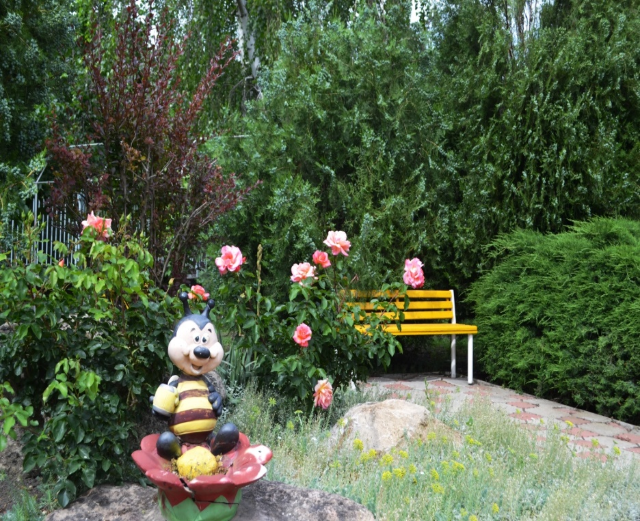
Спасибо за внимание!
Всегда рады сотрудничеству
МБДОУ д/с №16 «Пчелка»,
г. Анапа, ул. Калинина/Таманская, 4б/5.
E-mail: pchelka16anapa@mail.ru
Сайт: http://xn--16--8cdqj9ah8aq4e.xn--p1ai/index.html

